Slide 1
同学聚会主题宴会设计
桃花十里
不如你
小组成员：张咪 高娣 唐明丽 朱丽璇 程莹莹 魏茂霞

Slide 2
5
4
3
2
1
台型设计
服务设计
菜品设计
桌面设计
宴会主题氛围
目 录

Slide 3
1
宴会主题氛围

Slide 4
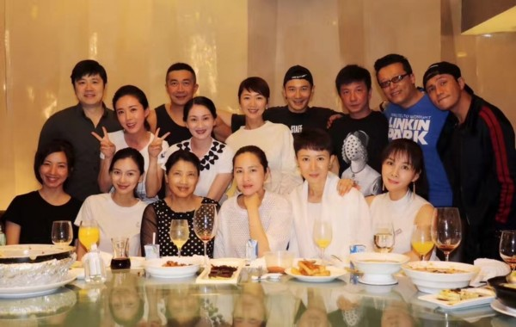
一、宴会主题氛围
以自助酒会形式举办宴会，方便同学们交流和沟通。宴会主题以橙黄色为主，打造一个暖色调的氛围，给同学们亲切的感觉。背景音乐播放同桌的你，放映同学们制作纪念pp

Slide 5
2
台型设计

Slide 6
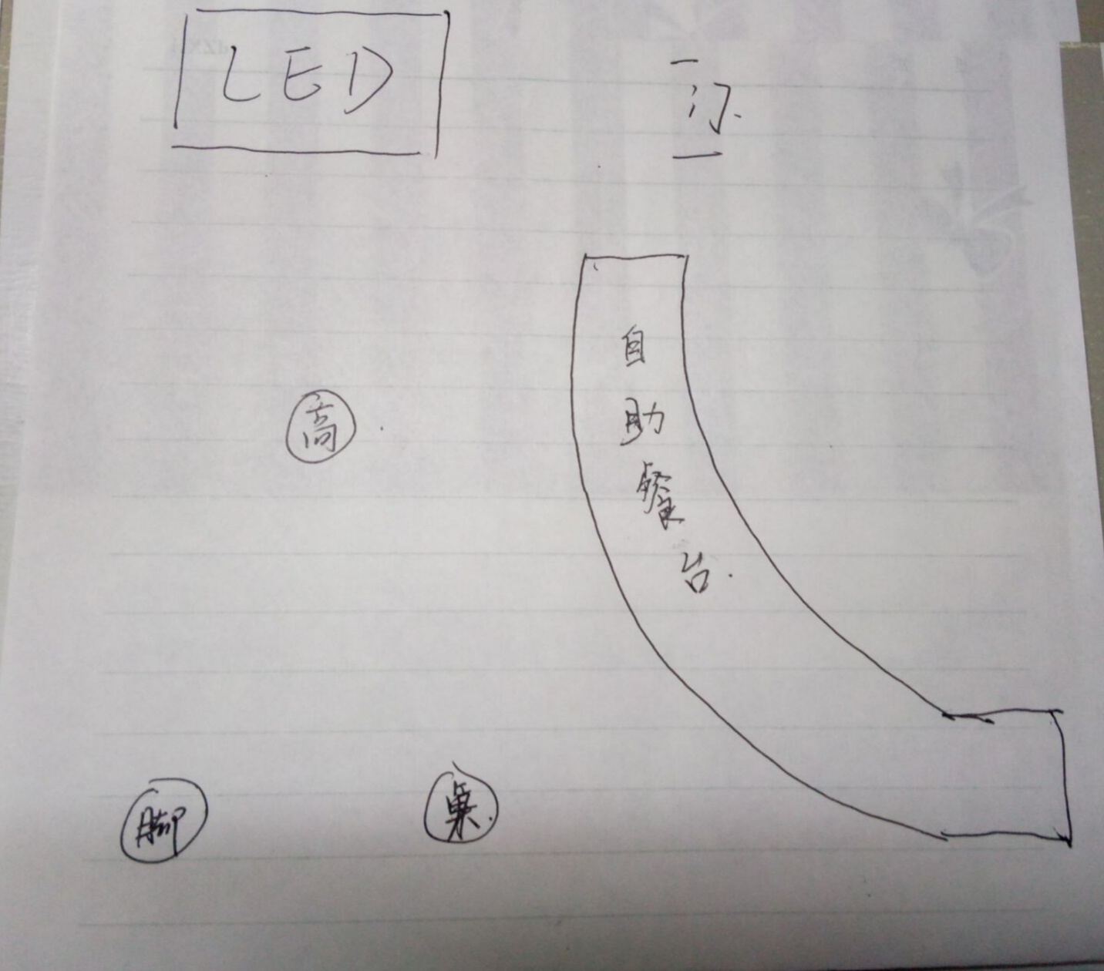
二、台型设计

Slide 7
3
桌面设计

Slide 8
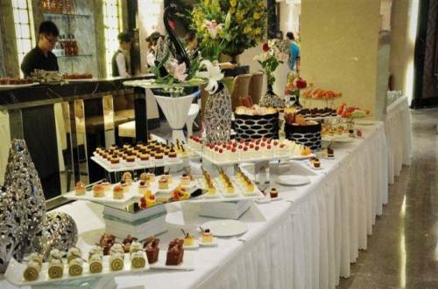
1
三、桌面设计
桌面上摆放好菜品甜点，每种食品前都摆放一个白盘，在摆放食物的长条桌旁边放置一个矮桌，放置供宾客盛取食物的餐盘。在放置酒水的长条桌旁放置红酒、鸡尾酒杯。

Slide 9
4
菜品设计

Slide 10
四、菜品设计
以西式菜品为主：
小食类：
咖喱茨仔饼 脆炸鲜鱿圈 葡国马介休球 脆皮炸鸡 腌肉肠仔卷
意大利薄饼 吉列鱼条
沙律类：
龙虾沙律 海鲜沙律 火腿鸭丝沙律 芝士火腿沙律
冷盆：
烧纽西兰西冷 腌猪柳 法式瓤鸭翼 菠萝拼火腿 炸鹌鹑 鲜果拼鸳鸯卷

Slide 11
热盆：
柳法葡国鸡 苹果烩腌猪柳
蒜蓉沙丁鱼 西洋烧 黑椒法牛排骨 意式酿鲜鱿 海鲜西兰花
酸辣肉排 蚝油鲜菇 甘笋白菌炒珍珠笋 干炒火腿意粉 扬州炒饭
星洲炒米 九州银芽炒伊面 腌肉炒露笋
甜品：
士多啤梨批 瑙西米布丁 大苹果批 葡式饼 栗子布丁 朱古力花球 曲奇饼
合时鲜果：
苹果 雪梨 香蕉 柑

Slide 12
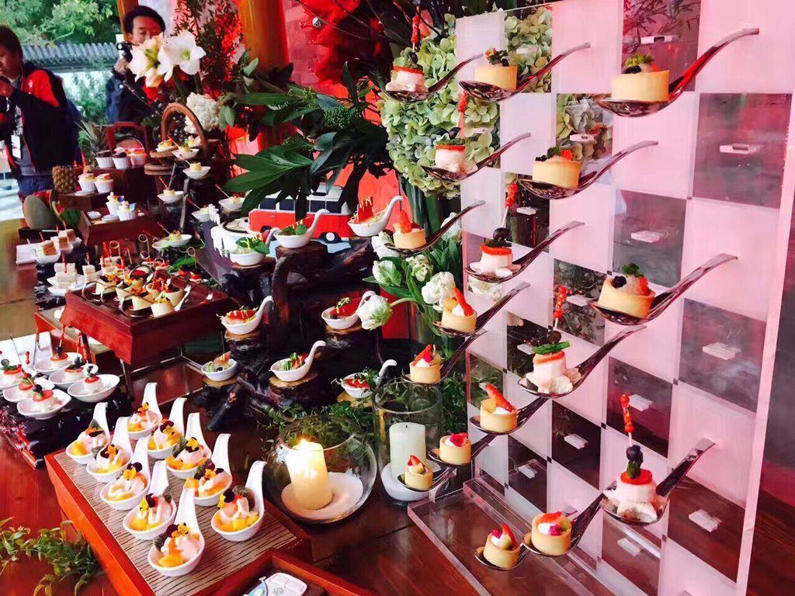
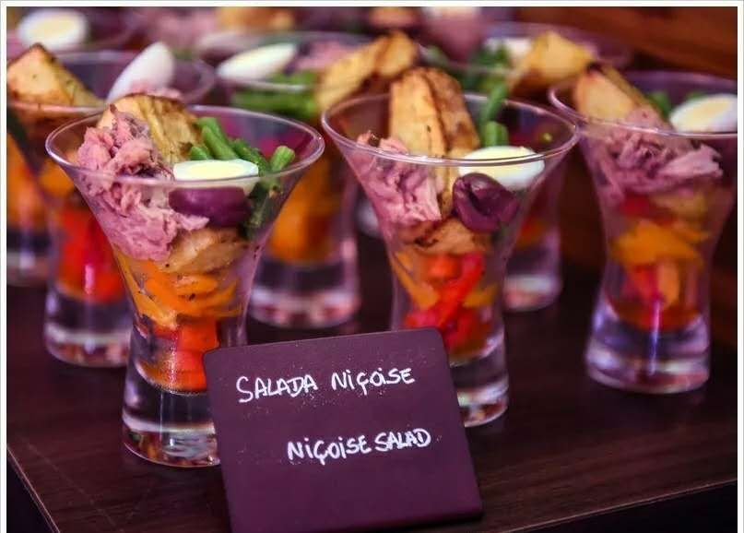

Slide 13
5
服务设计

Slide 14
五、服务设计
●准备工作
开餐前15分钟将所有工作准备就绪，自助餐台的食品上齐并加热，服务员站在规定的位置，面向大门。
●迎接客人
准时将餐厅门打开，迎送员站在门口迎接客人，客人进入后主动与客人打招呼，并向客人问好。
●服务饮料
询问客人用什么饮料，用托盘为其提供

Slide 15
●开餐服务
(1）宴会开始，客人开始用餐，服务员要随时将客人用过的空餐具撤下，及时为顾客提供纸巾
（2）食品台值台人员应保持食品台的整洁，随时添加和补充各种餐具或食品。
●游戏环节
设置抢凳子，萝卜蹲等活跃气氛的游戏

Slide 16
谢谢观看
后会有期

